Slide 1

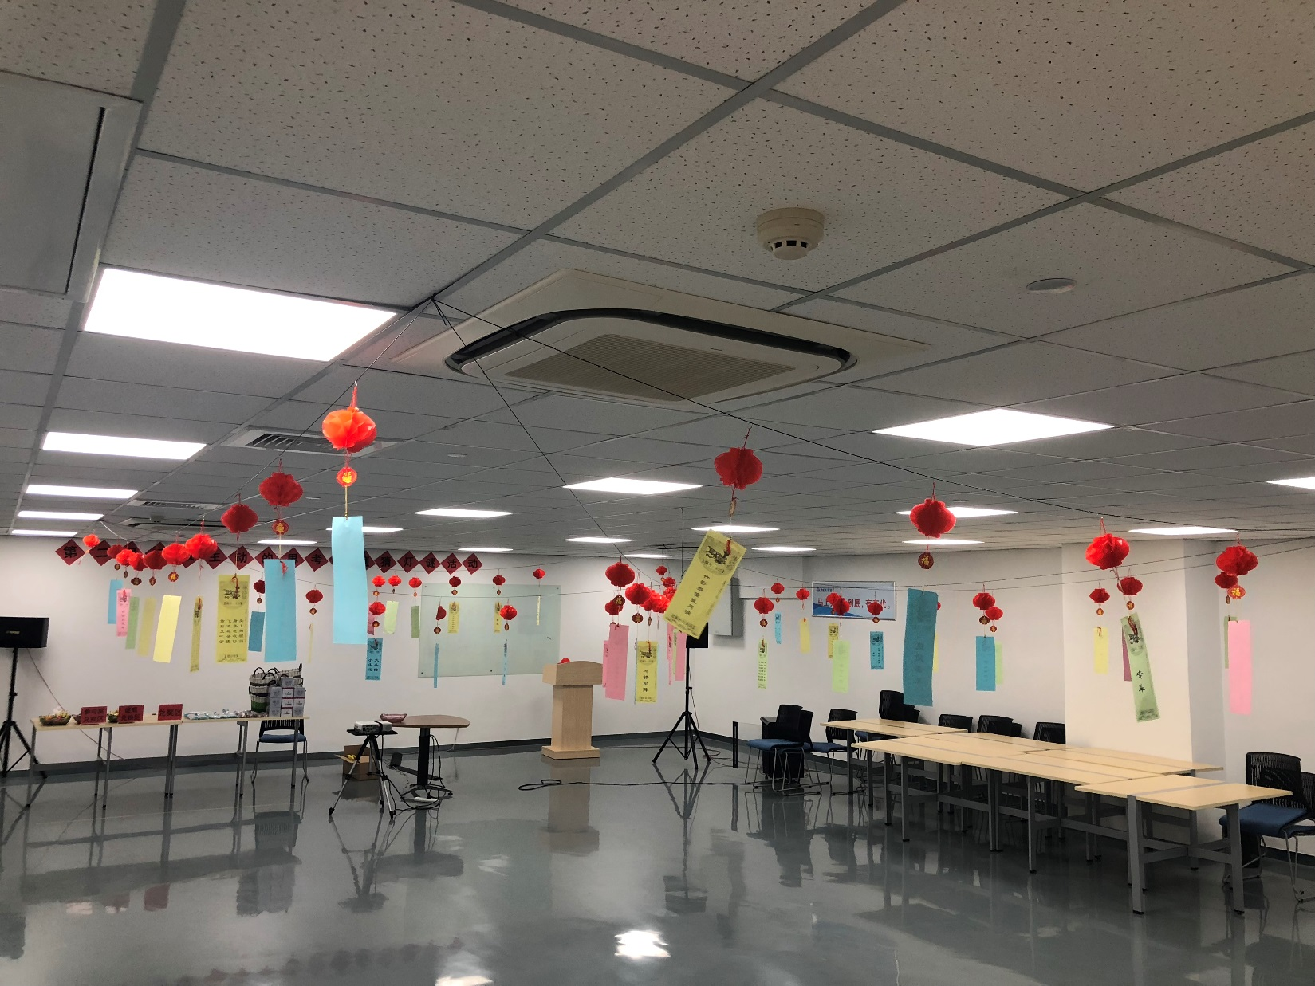
AEM WEEKEND SHARING
AEM周末分享
第 331 期
AEM第二届积极主动地思考问题猜灯谜活动

Slide 2
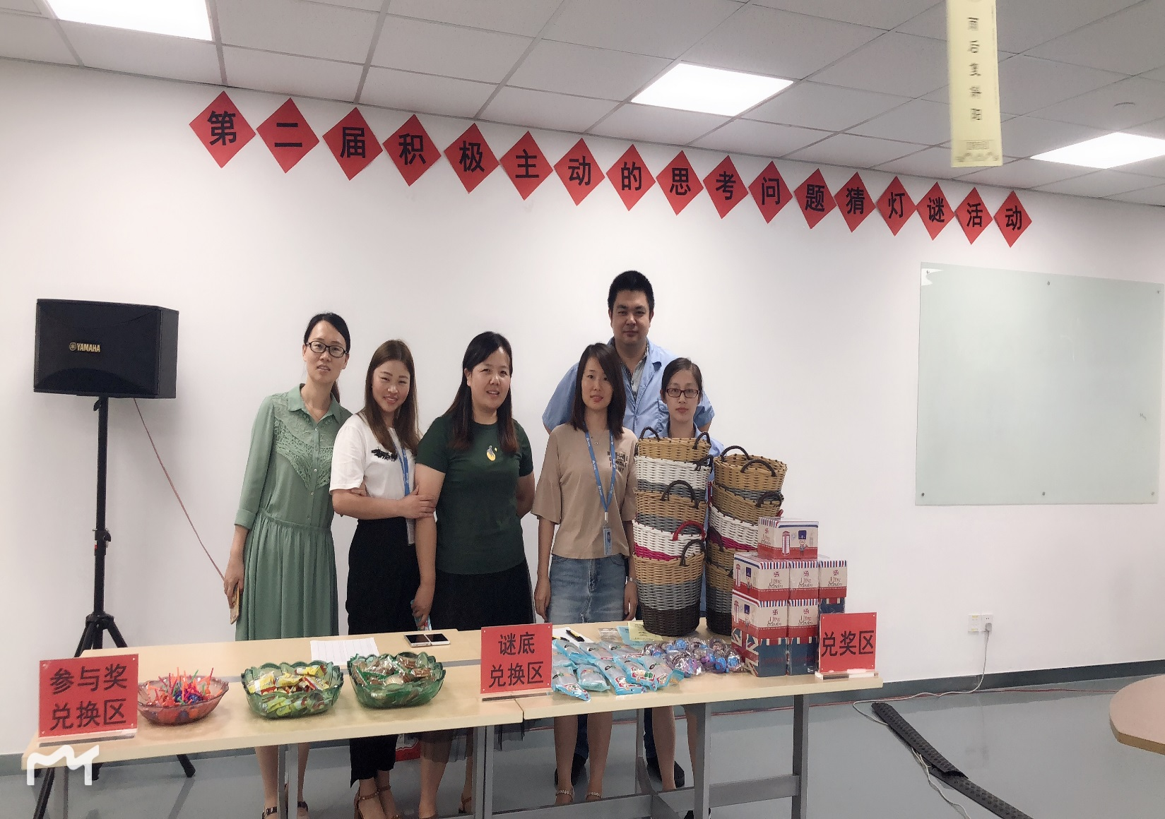
AEM WEEKEND SHARING
为了弘扬中华民族的传统文化，建设AEM企业文化，丰富员工精神物质生活，AEM工会组织开展了“第二届积极主动地思考问题蔡灯谜活动"。

Slide 3
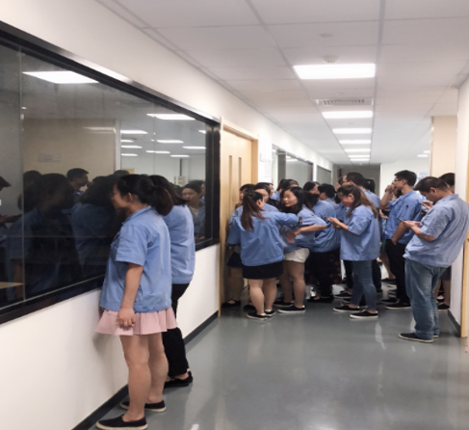
AEM WEEKEND SHARING
活动开始前，现场门口、走廊早早就围满了人群，大家迫不及待的准备入场。

Slide 4
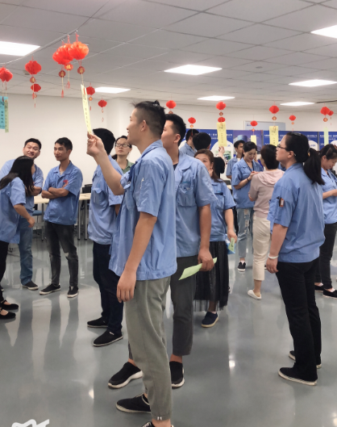
AEM WEEKEND SHARING
进入活动现场，大家看着一个个谜语认真思考，争先恐后的互相猜测，大家你一言，我一语，场面非常热闹。

Slide 5
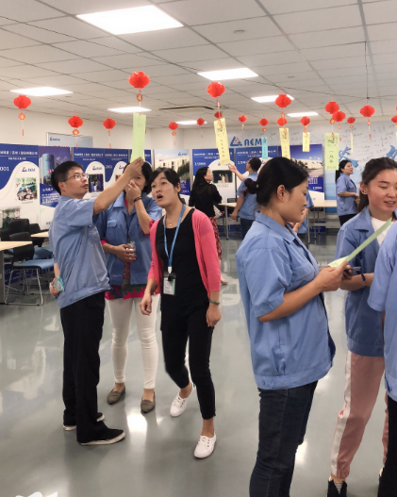
AEM WEEKEND SHARING
谜语内容覆盖广泛，不仅有气象天文、地理、历史，文学、歇后语，还有公司成长历程，企业文化标语等。形式多样新颖，不仅增长见识，还让大家进一步了解公司文化。

Slide 6
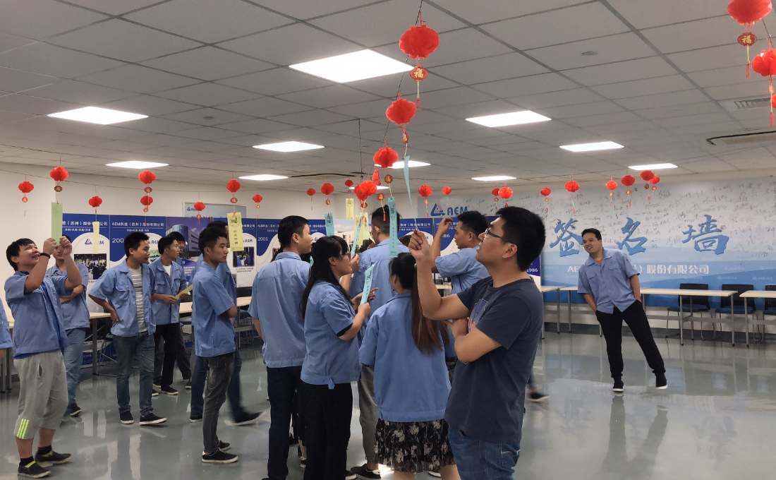
AEM WEEKEND SHARING
猜不出题时脸上露出疑难之情，猜出答案后满脸笑容。大家开动脑筋，进行一场愉悦的脑力风暴！

Slide 7
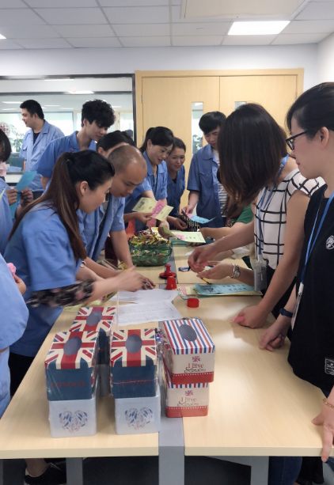
AEM WEEKEND SHARING
一个个灯谜被摘下来，拿在了大家的手中，他们满怀喜悦地来到兑奖处，期待着满意的奖品。

Slide 8
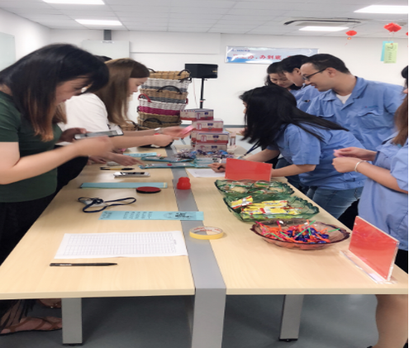
AEM WEEKEND SHARING
猜中的同事可以领到自己喜欢的小礼品，没猜中也可以拿到一个小小的安慰。重在参与，期待下一次活动。

Slide 9

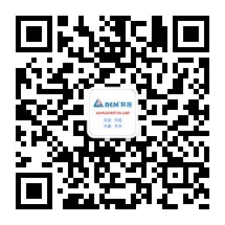
AEM WEEKEND SHARING
周末愉快！
共创 共进 共赢 共享
AEM科技人力资源部

